Slide 1
나만의 WEB 사이트 만들기
Eric YOON

Slide 2
인터넷이 발달 할수 있었던 기반이 되었던 html
이 언어로 우리는 각 인터넷 페이지를 만들 것이다.
물론 디자인 부분이 부족 할수도 있다.
그 부분은 다음 에 학습할 부분으로 준비 를 하였으니
이번에 기본이면서 가장 익히기 쉬운 언어인 html 을 익혀보자.
HTML 익숙해지자!!
이 학습은 생활코딩 이고잉님의 도움으로 제작 하게 되었습니다.
많이 부족하지만 잘못된 부분은 피드백 주시면 즉시 수정 하도록 하겠습니다.

Slide 3
HTML
HTML 의 언어를 익혀보자
이세상 어느 컴퓨터의 언어중 가장 쉬운 언어 이다
태그와 태그로 이루어진 코딩
단 10분이면 누구나 배울수 있다.
그러니 망설이지 말자
지금 즉시 실천을 해보도록 하자.

Slide 4
Web 페이지 만들기.
Atom editer 설치 하자
설치는 다 알것이라 생각 되니 패스 …..
https://atom.io/ <<<<이곳 링크 다.
본인이 원하는 다른 에디터를 써도 무방하다.
심지어 메모장으로 사용해도 된다.

Slide 5
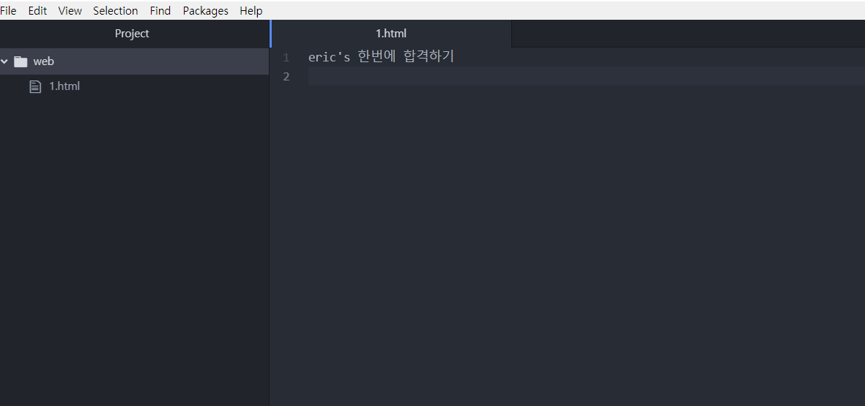
아톰 에디터 실행
Atom 설치후 바탕화면에
Web 폴더 (디렉토리 ) 만들기
Atom 에디터내에
File>add project folder > 선택
바탕화면내에 web 폴더선택
Atom 에디터 내의 web 폴더 우클릭 새파일 생성 확장자는 이름.html

Slide 6
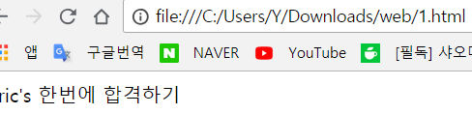
브라우저 에서 html 확장자 파일 열기
인터넷 브라우저를 실행
주소 입력란에
방금 만든 확장자 이름넣기
ctrl+s 단축키 활용 해서 파일을 열수 있다.
조금전 에 1.html 로 생성한 파일을 열어보자
필자는 1.html 이라고 만들엇슴.

Slide 7
HTML 의 문법
Tag… 란 ????
Tag ??
옷을살때 도 옷에 태그가 달려있다…
옷을 설명하기 위한것일것이다.
그럼 여기서 태그는 ?? 똑같다 ..
설명이다..
강조….포커스를 조금더 강하게 ….
그런의미 이다.

Slide 8
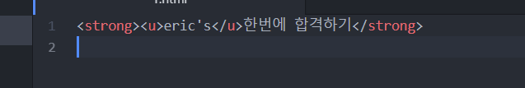
자주 사용 되는 태그 익히기 !
주요 태그 활용해보자.
1.진하게 굵은 표시
<strong> 내용 </strong>
2. 밑줄 표시 (underline)
<u> 내용 </u>
ctrl+ s 저장 단축키

Slide 9
글자의 크기 H1~H6 태그
주요 태그중에 우리는 제목 태그를 알아야 한다
제목태그는 줄바꿈 기능과 제목의 글씨 크기도 가능하다
제목태그는 h1 부터 h6 까지만 있다.
H1 이 가장 큰 글씨체이다
직접 실습해보기바란다.
<h1>제목. </h1>
<h2>제목. </h2>
<h3>제목. </h3>
<h4>제목. </h4>
<h5>제목. </h5>
<h6>제목. </h6>

Slide 10
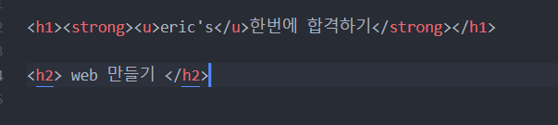
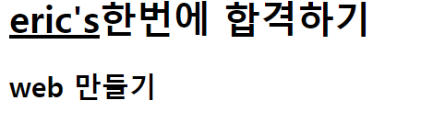
글자 크기 H1~H6 태그

Slide 11
스스로 검색 을 활용 할줄 알아야 한다 !
현재 html 의 태그는 약 150 개정도이다.
그럼 우리가 그많은 태그를 다 외워야하고
어떤상황일때 사용 해야 하는지 알아야 할까 ??
평균적으로 25~30 개로 이루어진 사이트가 많다는 결과가 있다.
우린 대표적인 태그만 익히자
모르는 태그는 검색을 통해서 알아가면된다.
늘 모르는건 누가 알려주기전에 스스로 검색하여 해결할줄 아는 능력을 키워보도록 하자.

Slide 12
대표적으로 가장많이 사용되는 태그를 알아보자
<head>
<body>
<html>
<title>
<meta>
<div>
<a>
<script>
<link>
<img>
<p>
<span>
<li>
<ul>
<br>
<style>

Slide 13
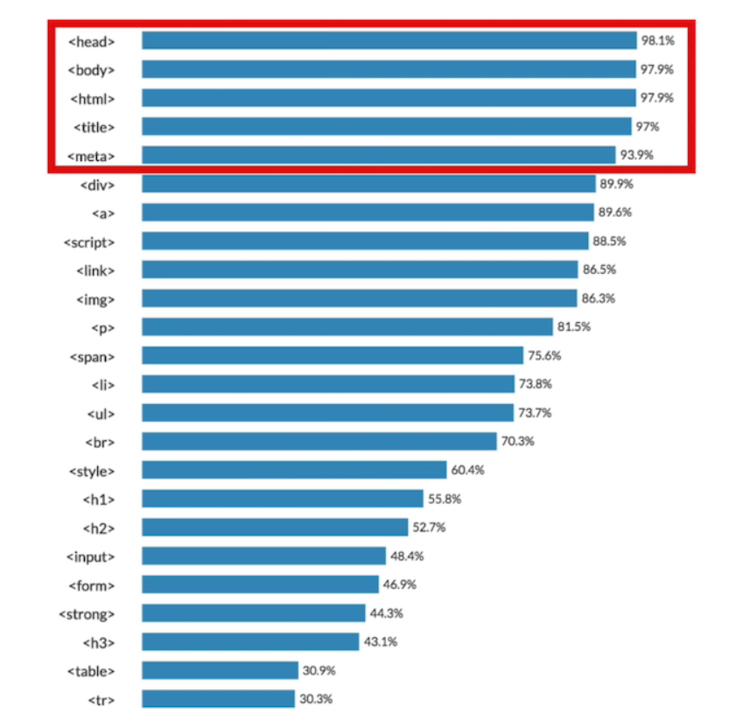
태그의 사용 빈도 순위 !!

Slide 14
자주 사용 되는 태그 는 미리 익히자!
<h1>
<h2>
<input>
<form>
<strong>
<h3>
<table>
<tr>
<td>

Slide 15
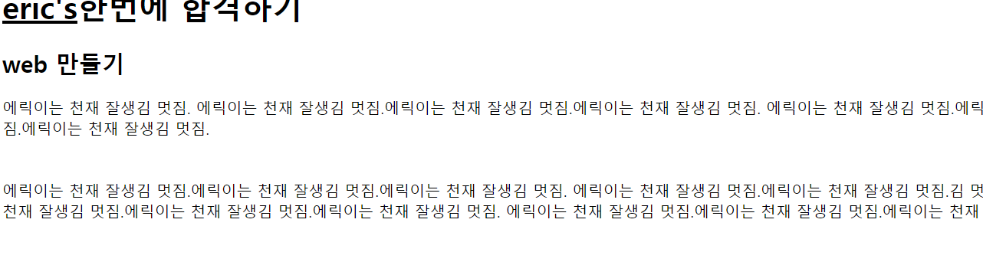
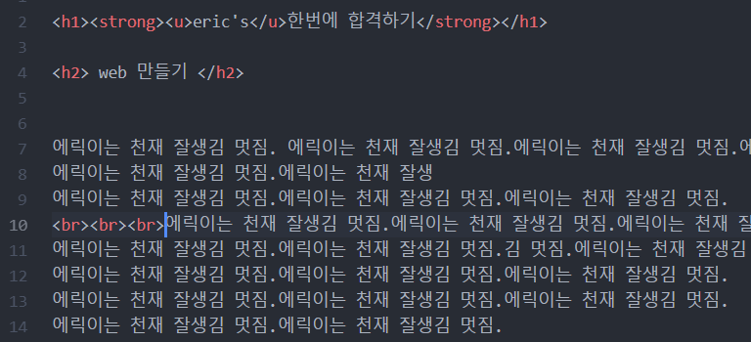
줄바꿈을 배우자!! <br> vs <p>
<br>
분명 자주 많이 사용되는 태그..
하지만 단점이 많은 태그다.
일단 간단히 사용될수 있으니 익혀보자.
보기와 같이 줄바꿈은 닫는 태그가 없다…
또한 <br> 태그를 반복적으로 넣을수록 빈여백의 공간이 생긴다.
하지만 이건 비효율 적일것이다.
차후에 알게 되겟지만, 이태그는 단순 공간만 남길뿐 ….
단락의 개념이 아니다.

Slide 16
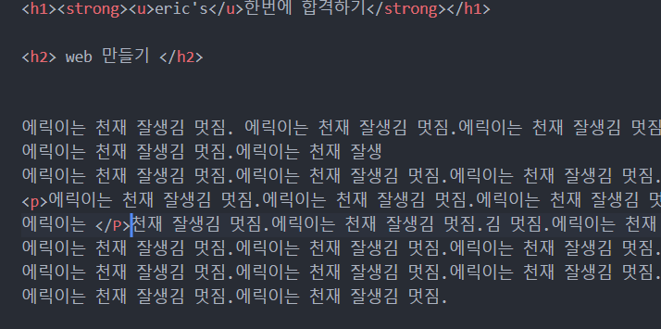
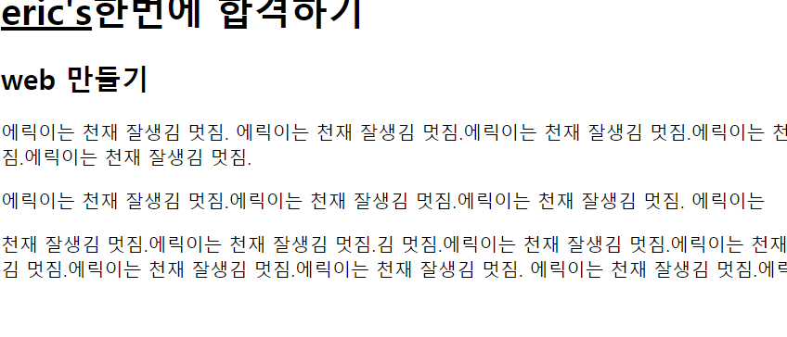
<br> 과 <p> 차이를 구별 해야한다.!!
이번줄바꿈은 <P> 이다
이전 <br> 과 다른점은
여는 태그와 닫는 태그로 구성된다.
Paragraph 단란의 p 이다
문장과 문장을 단란으로 구별시켜준다. 고로 …
수많은 검색엔진에서 검색 유도가 높아 진다.
하지만, 단란 태그 이기 떄문에 일정부분이상 여백이 생기지 않는 단점이 있다.
그 단점은 극복 하지 못할까 ??

Slide 17

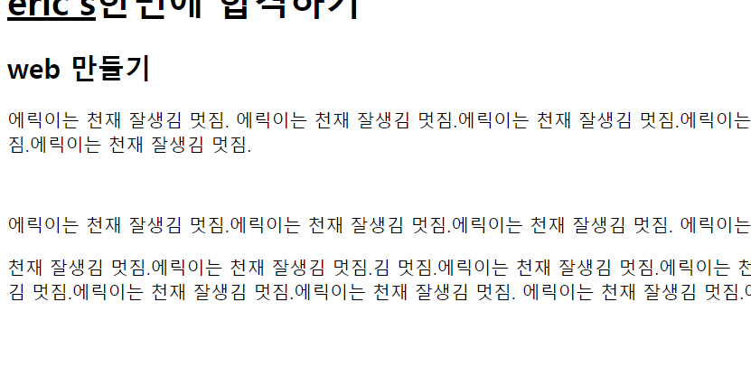
Css 가 무엇인지 맛만 보자.
앞장에서 <p>의 단락은 일정 간격이상 변경이 되지않는다.
그로인해 CSS 의 기능을 이용하여 변경할수 있다.
CSS 는 다음 과목에서 살펴볼 내용 이지만,살짝 맛보자.
<p 태그에 이어서 style 입력.
여는태그<p style=“ “> 로 사용 할수 있다.
여백은 영어로 margin 이다
그럼
<p style=“margin-top:50px;”> 이렇게 만들수 있다.
윗부분 여백 50픽셀의 크기로…
이로써 단란인 <P> 로서도 여백을 설정할수 있다.

Slide 18
CSS 의 활용 어떠한가 ??
굳이css 를 사용해가며 단락과 띄어 쓰기를 구분해야할까 ??
앞서 잠깐 언급 햇다. 수많은 검색엔진은 html 을검색한다..
불필요한 코드로 검색엔진에서 검색이 안되거나 늦춰진다면 엄청난 손해일 것이다.
Html 상 단락<p> 과 띄어 쓰기<br> 는 소스 코드 자체가 다르다.
필요한 코드를 쓰자
적절할때 적절한것을 잘 사용하는것이 잘하는 것이다.
디자인은 걱정하지말자 다음에 학습할 css 를 사용 하면 된다.

Slide 19
이미지<img> 와 속성
.ng">
이제 이미지를 넣어보자
이미지 태그는
<img> 이다
단순 이미지 태그로 이미지가 불러오지않는다.
이미지 태그에는 속성을 넣어줘야한다.
Sourc 라고 해도 되고 줄임말 src 를 사용해도 된다.
<img src =“ 주소.jpg” width=“100%”>
속성값으로 이미지 주소를 넣고 이미지의 사이즈를 넣을수 있다.
만약 이미지 의 주소를 입력하엿는데도 실패한다면…
경로의 문제가 많을 것이다.
1.html 과 같은 폴더 일경우 ./
1.html 의 부모 폴더일 경우 ../
만약, 안된다면…검색을 해라 !!
검색을 하여 익힌 지식은 잊어먹지 않을 것이다 !!

Slide 20
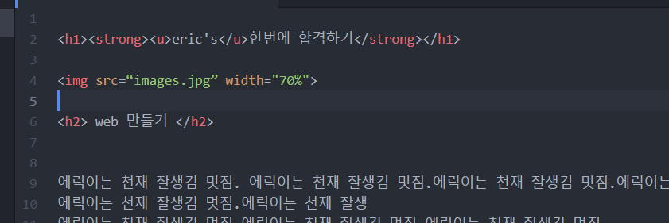
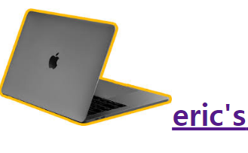
이미지 삽입.
먼저 사용할 이미지를 구한다
이미지를 에디터의 폴더에 저장한다.
Web 폴더 …
필자는 images.jpg 로 저장햇다.
확장자를 잊지말자.
Jpg , png……등
<img src=“./images.jpg” width="70%">

Slide 21
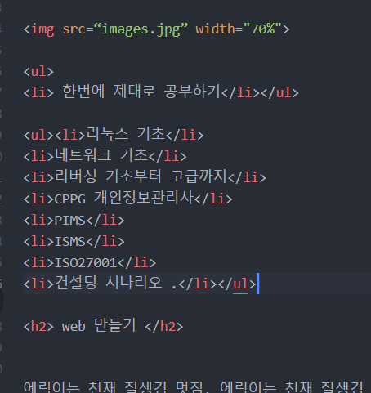
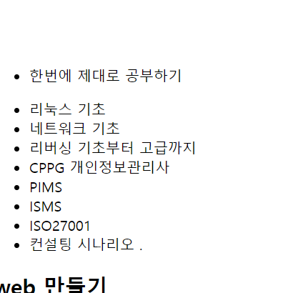
목록 (메뉴) 만들기1
영어로 목록의 list 를딴 태그
<li>~~</li>
리스트 사이의 띄어쓰기와 같은 리스트 그룹으로 묶기
<ul>~~</ul>
여기서 ul 은 부모관계이고
Li 는 자식 관계가 된다.

Slide 22
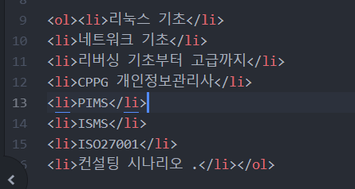
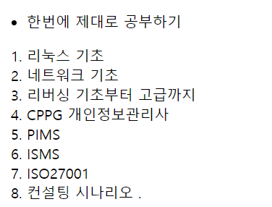
목록(메뉴) 만들기2
우리는 리스트 목록을 자동으로 숫자 넘버링을 할수 있다.
단순 몇가지의 메뉴라면 일일히 손으로 작업하며 숫자를 입력할수 있을것이다……..
하지만… 메뉴가 몇천개라면 ?? 또는, 중간 메뉴를 변경하거나 삭제, 삽입 할때는
숫자를 일일히 작업 할 것인가 ???
Ul 대신 ol 을 사용 하면
자동 넘버링이 된다.
Li 와 ul 또는 ol 은 부모 자식간 2대가 같이 다닌다.
Tip
코드가 복잡할땐 tap 키를 눌러 들여쓰기를 하자 !!.

Slide 23
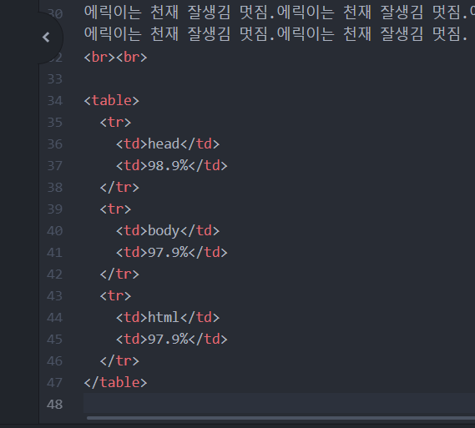
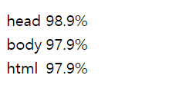
표만들기
앞장에서는 부모 ,자식간 2대가 같이 움직이는 태그를 보앗다.
이번엔 3대가 같이다니는 부모자식간계
<table>
<tr>
<td>
다음 그림을보면 이해가 빠를것이다.
그림을 보고서도 이해가 안된다면….
연락 주세요 ㅠㅠ

Slide 24



web제목
현재까지 우리의 웹페이지를 보면
웹페이지의 제목이 없다….ㅠ
없어 보인다 ㅠㅠ
문서 이름이 제목으로 나와있을뿐….
<title> 을 사용해보자
변경된 제목 페이지.
직접 실습하여 눈으로 확인하자!

Slide 25

만약에 한글이 꺠진다면<meta charset>
만약에 한글이 깨진다면 ??
그이유는 우리가 한글로 입력한값을 컴퓨터가 읽지 못하는것이다.
간단하다 컴터는 2진수로 계산하기 때문이다.
구체적인 설명은 패스하겟다
아스키 코드….ㅠ
우리는 간단히 약속된 코드
utf-8 을 사용하면된다.
Char = 문자의미 set=규칙

Slide 26
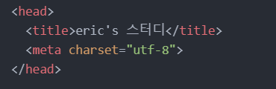
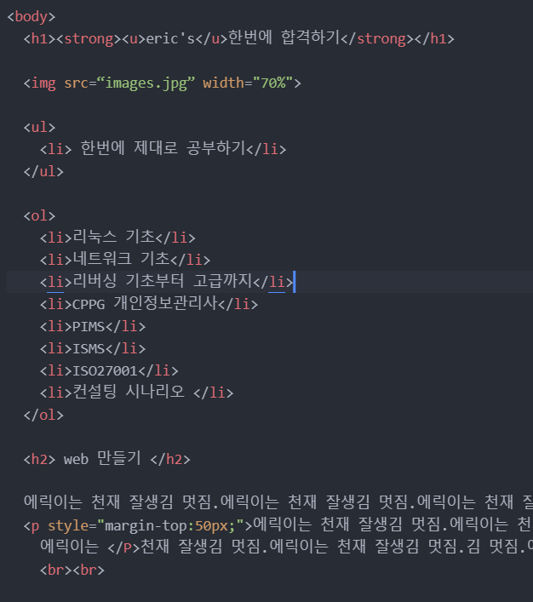
머리말과 , 본문 은 반드시 구분하자
머리말은 본문을 설명하는것 이다.
본문은 <body> ~</body> 로 묶자.
머리말은<head> ~</head> 묶자.
이것은 약속이다!!
왜 그러냐고 묻지 말자 법칙이다
법이다 !!
무조건 머리말 , 본문 구별하자 !!

Slide 27
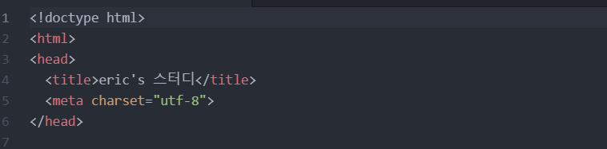
최고위층 태그 <html>~~</html>
앞서배웟던 머리말과 본문 을 <head> 와 <body> 를 사용 하여 묶었다.
이번에는 기존에 묶은 <head>와 <body> 를 <html> 로 또한번 묶어보자
<html>
<head>~</head> <body>~</body>
</html> 이렇게 묶자.
그리고 <html>태그 위에는
관용적으로
<!doctypehtml>
을 입력!!

Slide 28
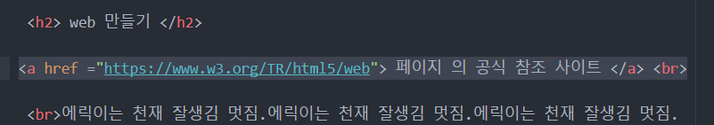
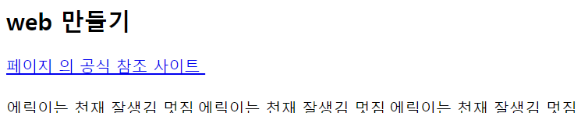
링크 삽입 하기
특정문구를 클릭시 원하는 페이지로 이동할수 있는 링크를 만들어 보자.
<a href=“링크참조할 주소“>
H는 html 의 hyfer 의 약자
Ref 는 참조하는 reference 의 약자 이다.
Html 의 공식 참조 사이트를 링크로 걸어 보겟다.

Slide 29
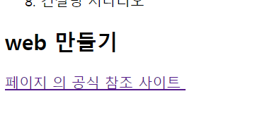
링크 삽입 하기 2
다음은 링크를 클릭햇을시 해당페이지에서 링크로 이동하는것이 아닌 새탭을 생성하여 링크를 이동하도록 해보겟다.
검색중 현재 보던페이지가 사라지고 새로운 페이지가 열리면 많이 불편할 것이다.
그렇다고 매번 새로운 탭이 추가 되어 열린다면 이또한 불편할 것이다.
적절한 환경 을 만들어 보자.
Target=“_blank” 를 추가 해주면 됨.
새로운탭에서 새로운 페이지가 연결되는 것을 확인할수가 있다.

Slide 30
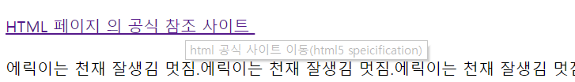
마우스 추적 타이틀
다음은 링크가 연결된 문구에 마우스를 올렸을때 그에대한 정보를 간략히 담아 표현할수 있는 타이틀 을 추가 해보도록 하겟다.
Title=“설명문구“ 를 추가적으로 삽입해주면 된다.
필자는 html 공식사이트이동(html5 speicification) 으로 타이틀을 주엇다.
<a href=“주소” target=“_blank” title=“주석”> ~~~~</a>

Slide 31
수많은 사이트 중 한곳을 가서 살펴 보자
어느사이트를 가서 우클릭 소스보기를 해서 보길바란다
지금껏 우리가 학습한 이상의 태그와 알아보기 힘든 언어로 보일것이다.
하지만 약속 할수 있다. 우리가 배운 문법 으로 구성되어 있을 것이다.
<html> 의 태그를 찾앗다면 <head><body> 태그로 구분 되어 있다는 것을
자신감을 갖고 우리도 그 사이트를 조만간 직접 만들수 있다. 포기하지말자!
간한단 명령어로 어떻게 만들었는지 직접 찾아 보고 내것으로 만들어 봐야 한다.
어느사이트던 html ,head,body 태그로 이루어져 있을것이다.
지금까지 자주 사용되는 태그를 살펴 보앗다. 이것이 끝이 아니다.
모르는것이 생기면 언제든 검색을 통해 알아보는것 또한 매우 중요하다.
우리는 모든것을 알수 없기 때문이다.

Slide 32
자주 사용되는 태그 순위중 우리가 모르는 태그가 있는가 ??

Slide 33
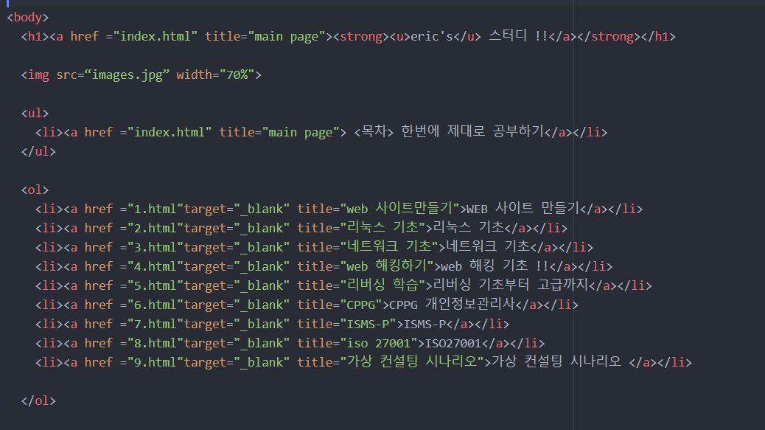
링크와 링크로 엮어보자.1
필자는 먼저 메인 페이지와 각 목차에 있는 페이지를 구분하도록 할것이다.
각 링크를 두어 이동할 페이지를 분리
분리된 페이지를 순서를 두었다.
제목 메인 index.html
각목차 순서별로 각.html
오히려 이부분은 필자의 설명이 더 복잡할수 있다.
그냥 본인의 취향대로 메뉴를 만들고 메뉴별로 링크를 엮어서 책을 만들어 보자.

Slide 34
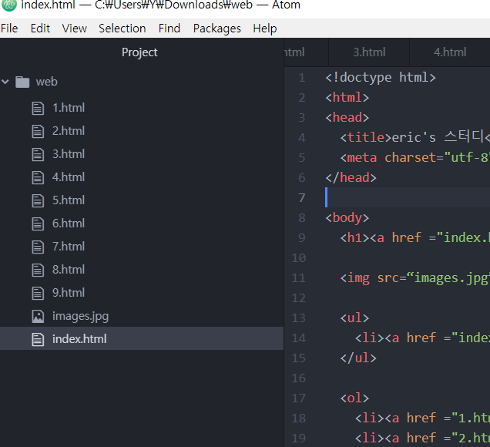
링크와 링크로 엮어보자2.
기존에 1.html 을 만든것을 기반으로 쭉 복사해서 만들자.
마우스 우클릭 >
Duplicate 선택
기존 생성 한것을 복사한것이다.
새로 생성해서 만들기 귀찮아서 여기서 각각 페이지에 맞도록 조금씩 수정 해서 사용할 예정이다.

Slide 35
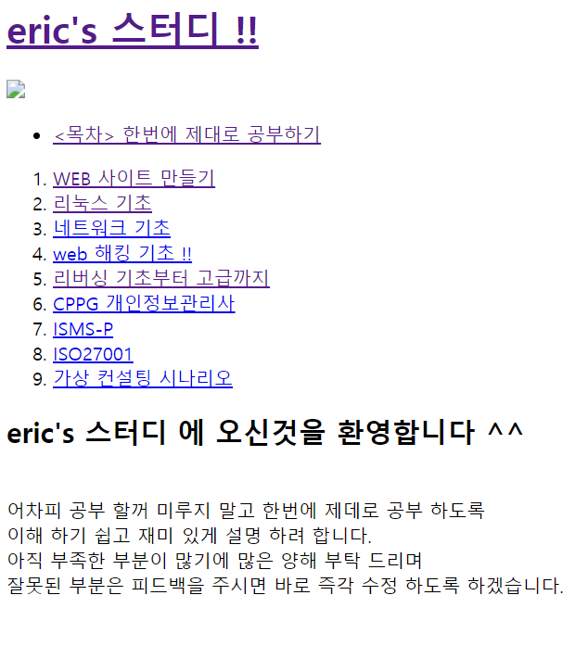
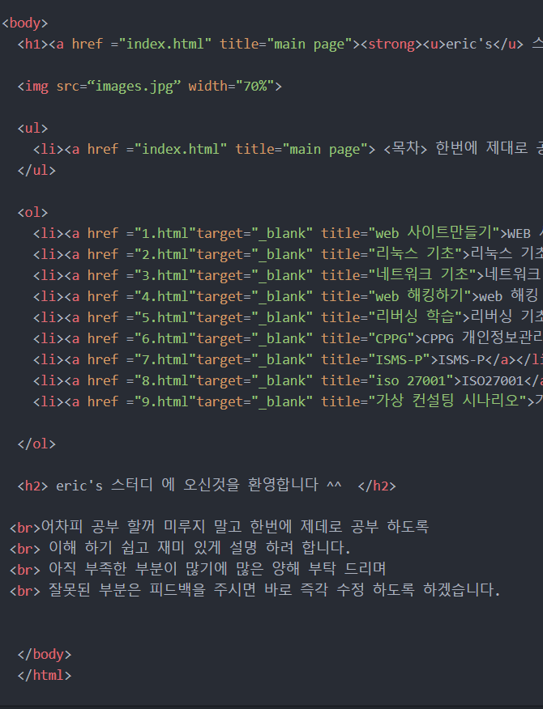
링크와 링크로 엮어보자3.
각 링크건 html 페이지를 기반으로 수정하자.
메인 index 를 필자는 이렇게 만들어 보앗다.
앞서 말했듯이 오히려 이부분은 필자의 지극히 주관적인 방법으로 정리 한것이다.
이해가 안될 수도 있다. 무시해도 되는 부분이다.
본인의 개성을 살려 엮어 나가길 바란다.

Slide 36
책처럼 각각 다 엮어서 만들어 보자
우리는 지금껏 해온 페이지 만들기를 실습 해보앗다.
이런 각각의 페이지를 책처럼 엮어서 각 목차에 맞게 링크를 걸고 엮어나가면 근사한 web 페이지가 될것이다.
비록 시간이 걸리더라도 여기서 포기하지말고
끝까지 완주해보도록 하자.
우리는 이제 다 완성한것이다.

Slide 37
Web 완성
지금껏 배운 학습으로 우리는 이제 나만의 web 을 만들수 있게 되었다.
비록 아직 인터넷이라는 곳와 연결은 되지 않았지만
가장 기본적인
태그와 태그의 가장 쉬운 코딩으로 만들어 보앗다.
조금씩 나만의 web 사이트를 만들기 위해 코딩해보기 위해
다른 사이트에가서 소스코드 보기를 선택해 감상해 보기 바란다.
전세계 web 의 시초인 첫번째 웹 사이트를 소개한다.
http://info.cern.ch/
Web 사이트 만들기 1 html 을 학습 하셧습니다.
감사합니다.

